Slide 1
Dados Abertos Governamentais
Democracia na era digital
IV Encontro Estadual de Agentes Públicos
06/03/2013
Frederico Bortolato
DDO – Divisão de Desenvolvimento Organizacional

Slide 2
Agenda
Contextualização
Governo Eletrônico
Governo Aberto
Lei de Acesso à Informação
Dados Abertos
Definições e conceitos
Princípios
Aplicações e exemplos
Futuro

Slide 3
Contexto
Formas de organização social e Adm. Pública
Hierárquica
Pouca transparência
Pouca participação
Centralização
Burocrática
Baseados em rede
Governo Aberto
Governo Eletrônico
Portais Públicos
Dados Abertos
Transparência
Participação social

Slide 4
Governo Eletrônico
Adoção das TICs pelas organizações da Administração Pública, como diferentes vias através das quais se conectam e interagem com outras organizações e pessoas
Prestação de serviços públicos por meio eletrônico, ou seja, utilizando-se recursos de tecnologia da informação

Slide 5
Governo Eletrônico
Automatização de processos pré-existentes em papel e nos departamentos
Dados relativos às mais variadas atividades públicas estão agora em formato digital
Perspectivas para um emprego mais efetivo do Princípio da Publicidade

Slide 6
Governo Aberto
Ideia de que o governo deveria ser totalmente transparente para poder ser acompanhado pelo cidadão
Tem como principal ponto de interseção com os princípios do Governo Eletrônico a participação e o controle social

Slide 7
Governo Aberto
Transparência de informações: para que a população entenda o funcionamento de seus governos;
Engajamento público: para que a população possa influenciar o funcionamento de seus governos ao participar de processos políticos governamentais e programas de políticas públicas;
Responsabilização: para que a população possa cobrar a responsabilidade dos governos por suas políticas e prestação de serviços.
Fonte: Nathaniel Heller
http://www.globalintegrity.org/blog/working-definition-opengov
Notes:
Nathaniel Heller é diretor da Global Integrity, uma organização independente e sem fins lucrativos para acompanhamento de governança pública e tendências de corrupção em todo o mundo.

Slide 8
Governo Aberto - OGP
OGP - Parceria para Governo Aberto (Open Government Partnership): iniciativa internacional que visa difundir e incentivar globalmente práticas governamentais relacionadas à transparência dos governos, acesso à informação pública e participação social. (http://www.opengovpartnership.org)
Declaração de Governo Aberto
http://www.opengovpartnership.org/declara%C3%A7%C3%A3o-de-governo-aberto

Slide 9
Dados Abertos
O movimento de Dados Abertos surge como uma demanda social para aumentar a transparência, a colaboração e a participação dos cidadãos nas políticas e nas ações do governo e compõe o conceito de Governo Aberto.
Um governo só pode ser considerado Aberto em sua plenitude se ele incorporar os dados abertos em suas políticas de gestão da informação

Slide 10
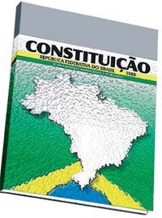
Fundamentação Legal (no Brasil)
Constituição Federal - Art. 5º, Inciso XXXIII
“todos tem direito a receber dos órgãos públicos informações de seu interesse particular, ou de interesse coletivo ou geral, que serão prestadas no prazo da lei, sob pena de responsabilidade, ressalvadas aquelas cujo sigilo seja imprescindível à segurança da sociedade e do Estado”.
Constituição Federal - Art. 37º
§ 3º A lei disciplinará as formas de participação do usuário na administração pública direta e indireta, regulando especialmente:
I - as reclamações relativas à prestação dos serviços públicos em geral, asseguradas a manutenção de serviços de atendimento ao usuário e a avaliação periódica, externa e interna, da qualidade dos serviços;
II - o acesso dos usuários a registros administrativos e a informações sobre atos de governo, observado o disposto no art. 5º, X e XXXIII;

Slide 11
Fundamentação Legal (no Brasil)
Lei Nº 12.527, de 18 de novembro de 2011
(Lei de Acesso a Informação Pública – LAI)
Em vigor desde 16/05/2012
Quem deve cumprir a lei (Artigo 1º, parágrafo único)
Órgãos públicos dos três poderes (Executivo, Legislativo e Judiciário) dos três níveis de governo (federal, estadual, distrital e municipal). Incluem-se os Tribunais e Contas e os Ministérios Públicos.

Slide 12
Lei de Acesso a Informação Pública
Informações mínimas que devem ser fornecidas (Portais)
Conteúdo institucional
Conteúdo financeiro e orçamentário
Requisitos para os sites de órgãos públicos
O site deve ter uma ferramenta de pesquisa de conteúdo
Indicar meios de contato por via eletrônica ou telefônica com o órgão que mantém o site
Deve ser possível realizar o download das informações em formato eletrônico (planilhas e texto)
O site deve ser aberto à ação de mecanismos automáticos de recolhimento de informações, em formatos abertos e estruturados
A autenticidade e a integridade das informações do site devem ser garantidas pelo órgão
Manter atualizadas as informações disponíveis para acesso
Notes:
Conteúdo institucional
Competências
Estrutura organizacional
Endereços e telefones das unidades
Horário de atendimento ao público
Respostas às perguntas mais freqüentes da sociedade
Conteúdo financeiro e orçamentário
Registros de repasses ou transferências de recursos financeiros, bem como de despesas
Informações de licitações (editais, resultados, contratos celebrados)
Dados gerais sobre programas, ações, projetos e obras de órgãos e entidades

Slide 13
Dados Abertos – Definição
Segundo a definição da Open Knowledge Foundation, os dados são considerados abertos quando:
“Qualquer pessoa pode livremente usá-los, reutilizá-los e redistribuí-los, estando sujeito a, no máximo, a exigência de creditar a sua autoria e compartilhar pela mesma licença.”
http://okfn.org
Notes:
A Open Knowledge Foundation (OKF) é uma organização sem fins lucrativos que promove o conhecimento aberto.
Conhecimento Aberto é um conjunto de princípios e metodologias relacionadas com a produção e distribuição do conhecimento de forma aberta.
Definição: conhecimento é aberto se ele for livre para usar, reutilizar e redistribuir sem restrição legal, social ou tecnológico.

Slide 14
Dados Abertos - Nova visão
Revisão do lócus central da organização pública como intérprete único das necessidades sociais e produtora direta dos serviços.
Mudança no eixo do Governo Eletrônico → cidadão não apenas mais como cliente, ele passa a ter papel ativo (protagonismo).

Slide 15
Dados Abertos
As 3 leis dos dados abertos governamentais
Se o dado não pode ser encontrado e indexado na web, ele não existe.
Se não estiver aberto e disponível em formato compreensível por máquina, ele não pode ser reaproveitado.
Se algum dispositivo legal não permitir sua reaplicação, ele não é útil.
Fonte: David Eaves: http://eaves.ca/2009/09/30/three-law-of-open-government-data/
Notes:
David Eaves é um empreendedor e especialista canadense de políticas públicas e ativista governo aberto.

Slide 16
Princípios dos Dados Abertos
1. Completos: Todos os dados públicos estão disponíveis. Dado público é o dado que não está sujeito a limitações válidas de privacidade, segurança ou controle de acesso.
2. Primários: Os dados são apresentados tais como os coletados na fonte, com o maior nível possível de granularidade e sem agregação ou modificação.
3. Atuais: Os dados são disponibilizados tão rapidamente quanto necessário à preservação do seu valor.
4. Acessíveis: Os dados são disponibilizados para a o maior alcance possível de usuários e para o maior conjunto possível de finalidades.
http://www.opengovdata.org/home/8principles
Notes:
O Consórcio World Wide Web (W3C) é uma comunidade internacional que desenvolve padrões com o objetivo de garantir o crescimento da web.

Slide 17
Princípios dos Dados Abertos
5. Compreensíveis por máquinas: Os dados são razoavelmente estruturados de modo a possibilitar processamento automatizado.
6. Não discriminatórios: Os dados são disponíveis para todos, sem exigência de requerimento ou cadastro.
7. Não proprietários: Os dados são disponíveis em formato sobre o qual nenhuma entidade detenha controle exclusivo.
8. Livres de licenças: Os dados não estão sujeitos a nenhuma restrição de direito autoral, patente, propriedade intelectual ou segredo industrial. Restrições sensatas relacionadas à privacidade, segurança e privilégios de acesso são permitidas.
http://www.opengovdata.org/home/8principles

Slide 18
Dados Fechados
Informações em um banco de dados ou um website que apenas usuários registrados podem acessar os dados.
Copyright, Licenças ou Patentes para proibir a reutilização da informação.
Tempo de limite para o uso dos dados.
Uso de uma tecnologia proprietária em protocolos ou criptografia para disponibilizar os dados.

Slide 19
The Open Mind Principle
"O melhor uso que poderá ser feito com seus dados certamente será feito por outros e não por você.“
Permite que a inteligência coletiva crie melhores formas de trabalhar com os dados do que os próprios governos poderiam fazer

Slide 20
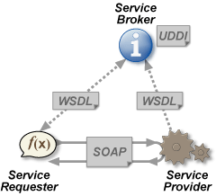
Formatos Abertos
TXT (Arquivo Texto)
CVS (Comma-Separated Values)
XML (Extensible Markup Language)
ODS (Open Document Spreadsheet)
JSON (JavaScript Object Notation)
RDF (Resource Description Framework)
API’s
Web Services

Slide 21
De que dados se está falando?
O foco não está em dados pessoais
Dados governamentais públicos, aqueles que já estão ou deveriam estar expostos para a sociedade

Slide 22
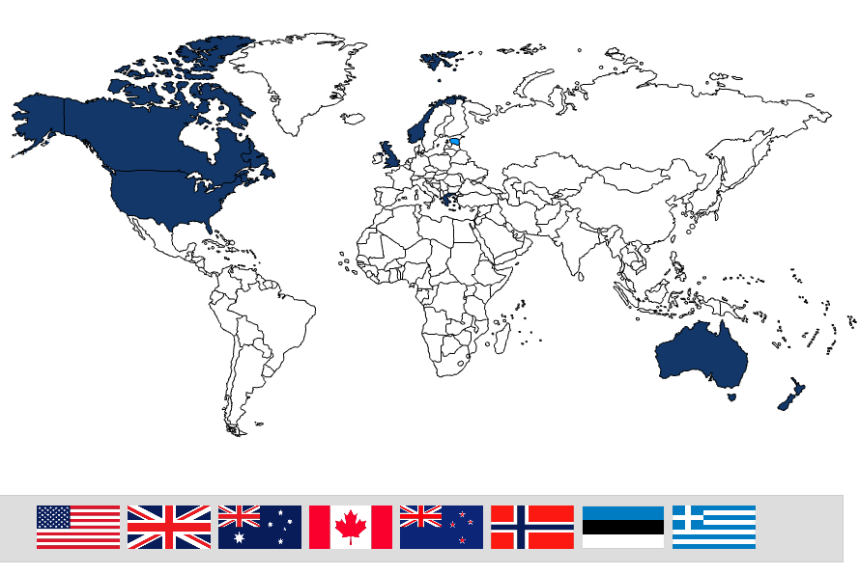
Dados Abertos Governamentais (no mundo)

Slide 23
Geração de Valor
Transparência e controle democrático;
Participação popular;
Empoderamento dos cidadãos;
Inovação;
Melhora na eficiência e efetividade de serviços governamentais;
Medição do impacto das políticas públicas;
Conhecimentos novos a partir da combinação de fontes de dados e padrões.

Slide 24
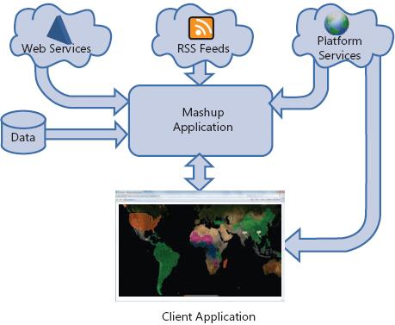
Mashups
Um mashup é um website ou uma aplicação web que usa conteúdo de mais de uma fonte para criar um novo serviço completo.

Slide 25
Vídeo sobre OpenData
Tim Berners-Lee: The year open data went worldwide
Fonte: http://www.ted.com/talks/tim_berners_lee_the_year_open_data_went_worldwide.html

Slide 26
Preço dos Combustíveis
http://www.precodoscombustiveis.com.br

Slide 27
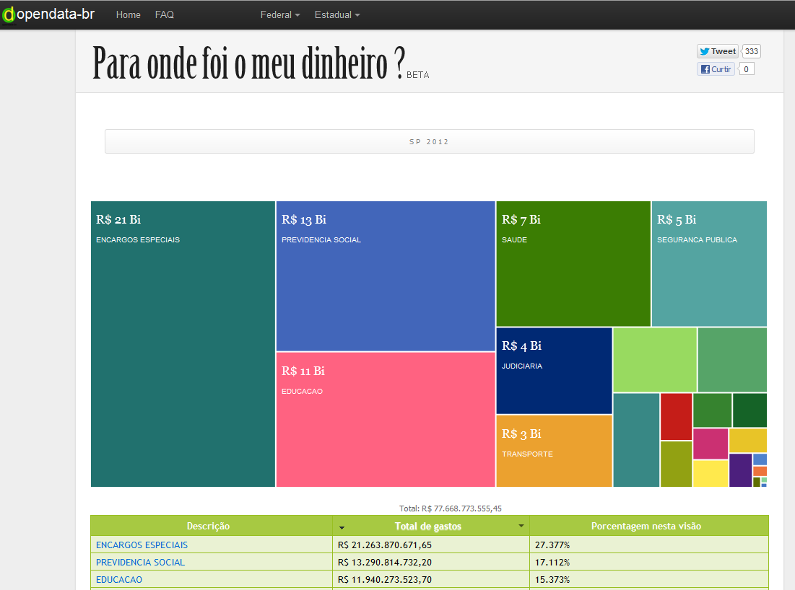
Pra onde foi meu dinheiro?
http://www.paraondefoiomeudinheiro.com.br
Notes:
Fonte dos dados: É o Portal da transparência (http://www.portaldatransparencia.gov.br/).

Slide 28
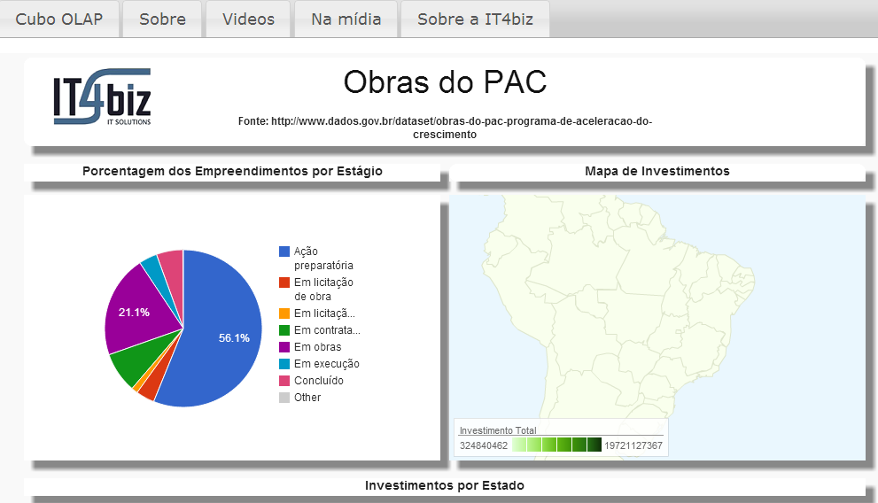
Dados do PAC
http://www.it4biz.com.br/apps/dados.gov.br/obrasdopac/
Notes:
Este aplicativo mostra, de diversas maneiras, os investimentos realizados nas Obras do PAC
Os dados utilizados para este aplicativo foram extraídos do site Dados.gov.br

Slide 29
Futuro
Dados Ligados e Web Semântica
Interoperabilidade: bases de dados interligadas entre o próprio governo
Uso das redes sociais: aproximação, avaliação e ambiente de troca
Crowdsourcing: produção colaborativa
Cidadão como protagonista de fato

Slide 30
Referências
LEI Nº 12.527, DE 18 DE NOVEMBRO DE 2011 – Lei de Acesso a Informação Pública
http://www.planalto.gov.br/ccivil_03/_Ato2011-2014/2011/Lei/L12527.htm
Portal da ALESP
http://www.al.sp.gov.br/portal/site/Internet/
As três leis e os oito princípios dos Dados Abertos Governamentais (W3C.Br)
http://www.w3c.br/divulgacao/pdf/dados-abertos-governamentais.pdf
Manual dos Dados Abertos: Governo traduzido e adaptado do opendatamanual.org
http://www.w3c.br/pub/Materiais/PublicacoesW3C/Manual_Dados_Abertos_WEB.pdf
Manual dos Dados Abertos: Desenvolvedores
http://www.w3c.br/pub/Materiais/PublicacoesW3C/manual_dados_abertos_desenvolvedores_web.pdf
Open Government Working Group – Oito princípios dos dados abertos governamentais
http://www.opengovdata.org/
David Eaves – As três leis do dado aberto governamental
http://eaves.ca/
CONSTITUIÇÃO DA REPÚBLICA FEDERATIVA DO BRASIL
http://www.planalto.gov.br/ccivil_03/constituicao/constitui%C3%A7ao.htm
Guia de Abertura de Dados – INDA
https://www.consultas.governoeletronico.gov.br/ConsultasPublicas/download.do?acao=arquivoDocumentoItem&tipo=pdf&id=588
OWL – Ontology Web Language – Wikipedia
http://pt.wikipedia.org/wiki/OWL

Slide 31
Dúvidas?
Frederico Bortolato
DDO – Divisão de Desenvolvimento Organizacional
fbortolato@al.sp.gov.br

